Slide 1
데이터 사이언스
2016156007
소프트웨어학과
김영민

Slide 2
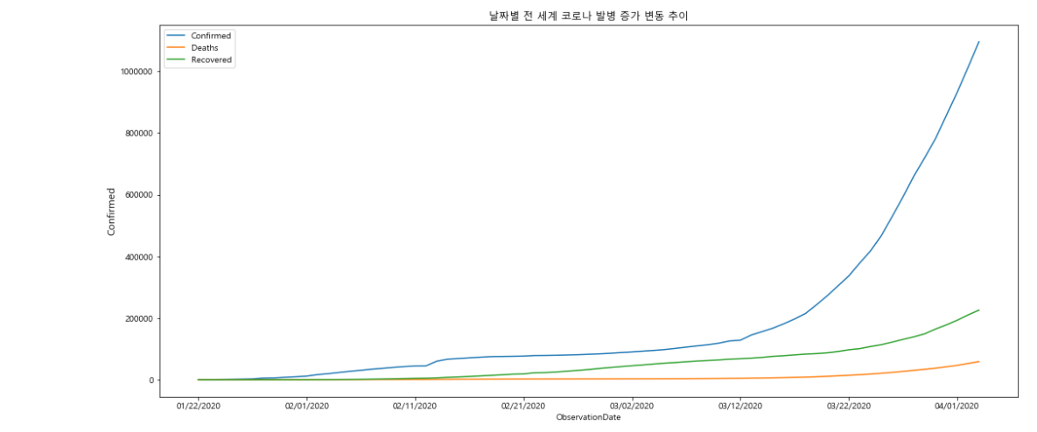
1번. 날짜 별 전세계 발병 증가 변동 추이

Slide 3
1번. 날짜 별 전세계 발병 증가 변동 추이
날짜별로 전 세계 코로나 발병 증가 변동 추이를 확인하였습니다.
그래프를 봤을 때 3/12일을 기점으로 확진자 수는 폭발적으로 늘어나기 시작했다는 것을 알 수 있습니다.

Slide 4
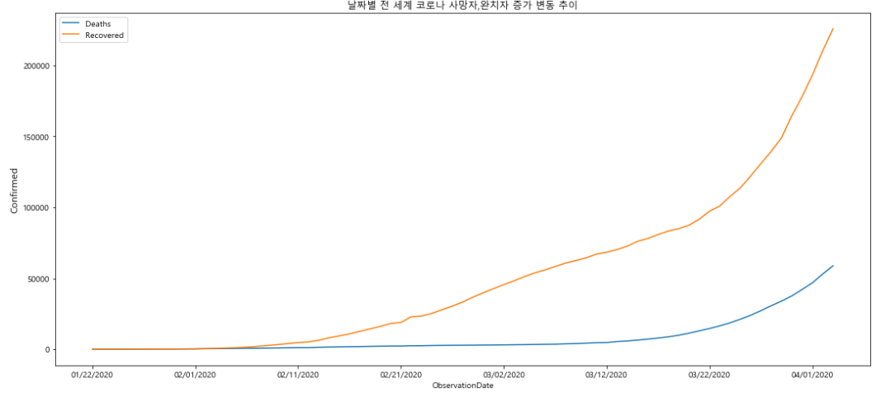
1번. 날짜 별 전세계 발병 증가 변동 추이

Slide 5
1번. 날짜 별 전세계 발병 증가 변동 추이
두번째 그래프는 보다 정확히 보기 위해 코로나 사망자와 치료자를 따로 떼어 내어 나타낸 것입니다.
사망자는 확진자와 같은 시기인 3월 12일부터, 완치자는 코로나 확진자가 집계되기 시작된 이후 약 3주 이후 부터 인 2월 11일 정도 부터 증가하는 추세를 보이고 있습니다.
조사해본 결과 코로나의 평균 치료기간은 13일로 어느정도 유사한 결과가 나왔다고 생각합니다.

Slide 6
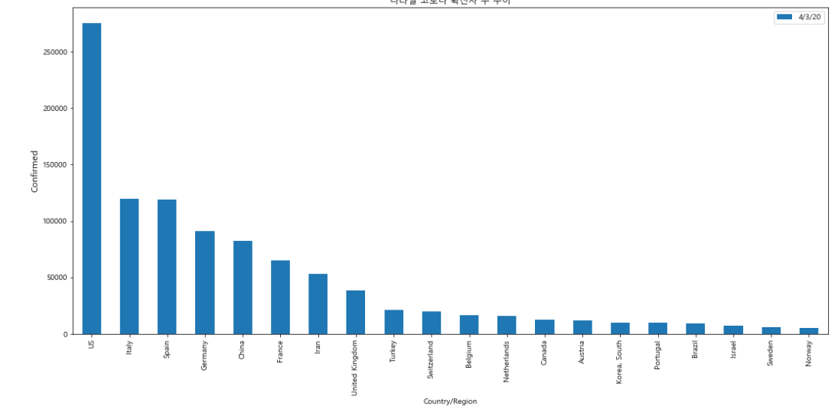
2번. 국가별 전세계 확진자 증가 추이

Slide 7
2번. 국가별 전세계 확진자 증가 추이
각 국가별 확진자 수 추이를 가장 높은 국가부터 20개국을 나열하였습니다.
그래프로 보아 전 세계적으로 왕래가 잦으면서 코로나 대처를 늦게 한 미국이 압도적으로 많은 확진자 수를 기록했습니다. 미국이 이렇게 많이 20만명이 넘게 확진자수가 늘었다는 것은 이 그래프를 보고 처음 알게 되었습니다.
이후 주변 나라와 왕래가 잦은 유럽 국가들이 대부분 그 다음 순위를 차지하였습니다. 유럽 또한 그래프를 보고 남유럽과 동유럽 중심으로 퍼져 있음을 알게 되었습니다.

Slide 8
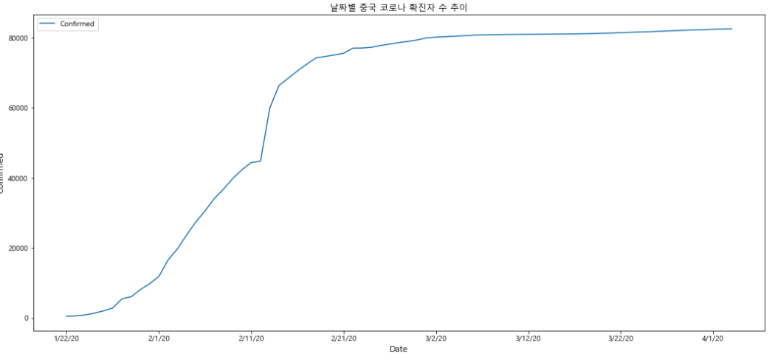
3번. 중국의 그래프와 이탈리아/한국 비교

Slide 9
3번. 중국의 그래프와 이탈리아/한국 비교
1월 초부터 현재까지의 중국 확진자 수 증가 추이입니다.
중국은 1월 말부터 급격한 증가를 보였으나 갑자기 2월 중순부터 증가율이 비정상적으로 대폭 감소하더니 확진자 수가 거의 0에 수렴하는 수치를 계속 유지하고있습니다.
이 당시부터 중국은 정확한 통계를 세계에 발표하지 않았고 실제 통계치는 은폐한 것으로 추정됩니다.

Slide 10
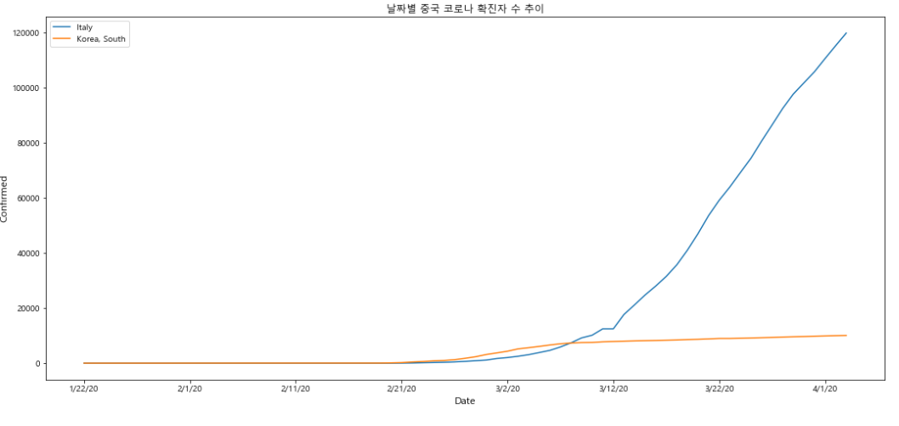
3번. 중국의 그래프와 이탈리아/한국 비교

Slide 11
3번. 중국의 그래프와 이탈리아/한국 비교
첫 확진자가 발견된 시기와, 확진자 수의 급격한 증가시기가 유사했던 이탈리아와 대한민국의 1월달부터 현재까지의 확진자수 증가 추이 비교입니다.
이탈리아와 대한민국은 초기 상황과 확진자수 증가 추이가 상당히 유사했으나 각국의 서로 다른 대처로 3월 초부터 확진자수 증가 추이가 극명하게 갈리게 되었습니다.
이탈리아는 일부 지역을 봉쇄하여 점진적으로 검사 횟수를 줄이면서 환자를 치료하는 방법을 사용하였고 한국은 검사수를 적극적으로 늘려 감염자를 조기에 발견하는 시스템을 취했다고 합니다. 그리고 이 결과 그래프처럼 상반된 결과가 드러나게 되었습니다.

